Slide 1

Retroalimentación
Comunicación Integral
Periodo Diciembre
Kinder/2024
0A1 Comprender textos orales como preguntas, explicaciones, relatos, instrucciones y algunos conceptos abstractos en distintas situaciones comunicativas, identificando la intencionalidad comunicativa de diversos interlocutores.
OA8 Representar gráficamente algunos trazos, letras, signos, palabras significativas y mensajes simples legibles, utilizando diferentes recursos y soportes en situaciones auténticas.
OA10Reconocer algunas palabras o mensajes sencillos de lenguas maternas de sus pares, distintas al castellano.

Slide 2
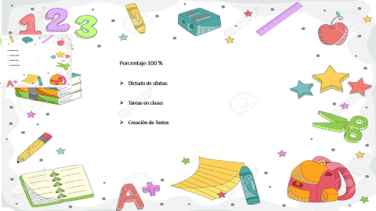
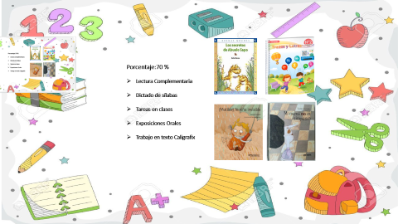
Porcentaje:100 %
Dictado de sílabas
Tareas en clases
Creación de Textos

Slide 3

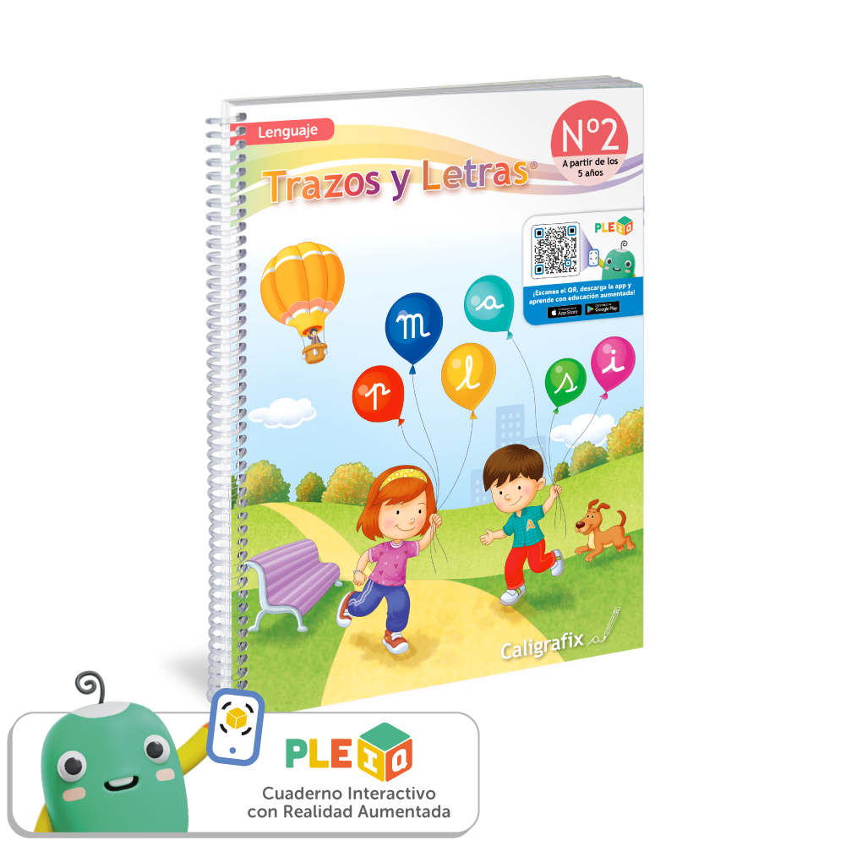
Trabajo en el texto
Caligrafix Trazos y Letras
Learn English whit Dora

Slide 4
¡¡¡FELICITACIONES POR TODO LO APRENDIDO!!

